Slide 1
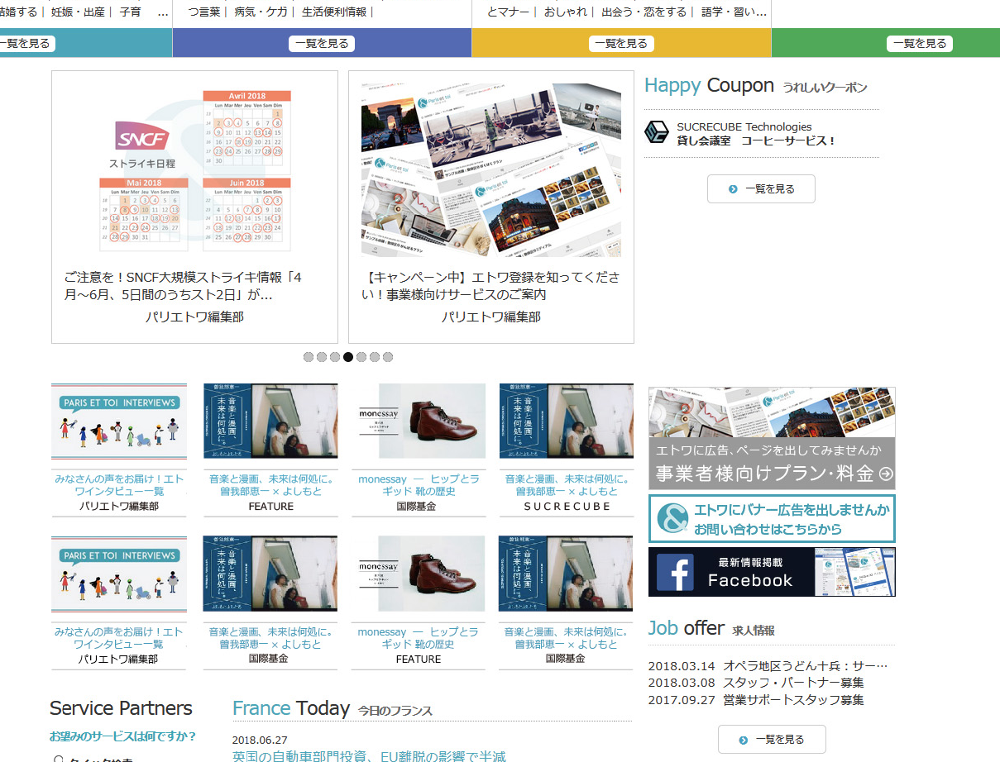
ＴＯＰページ
・記事広告が表示されると、空間が空いてしまうので
バナー群は記事広告郡の高さに合わせてください。
・タイトルを他と同様に水色に変更お願いします。
・特集の様に、広告社名 または 特集名 を黒字で入れたいです。
・罫線を１ｐｘに変更してください。

Slide 2
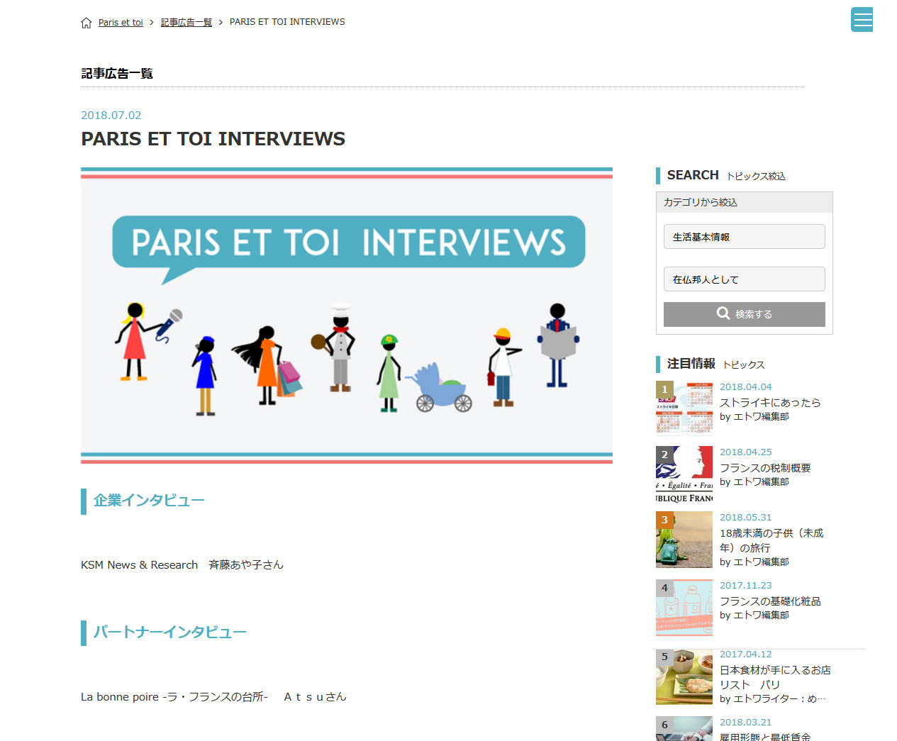
記事ページ
カテゴリー表示名を
変更お願いします。
記事広告一覧
→ 特集
エイリアスは special にしてください。
・他の運営者ブログ記事と同じ、
モジュールを追加お願いします。

Slide 3
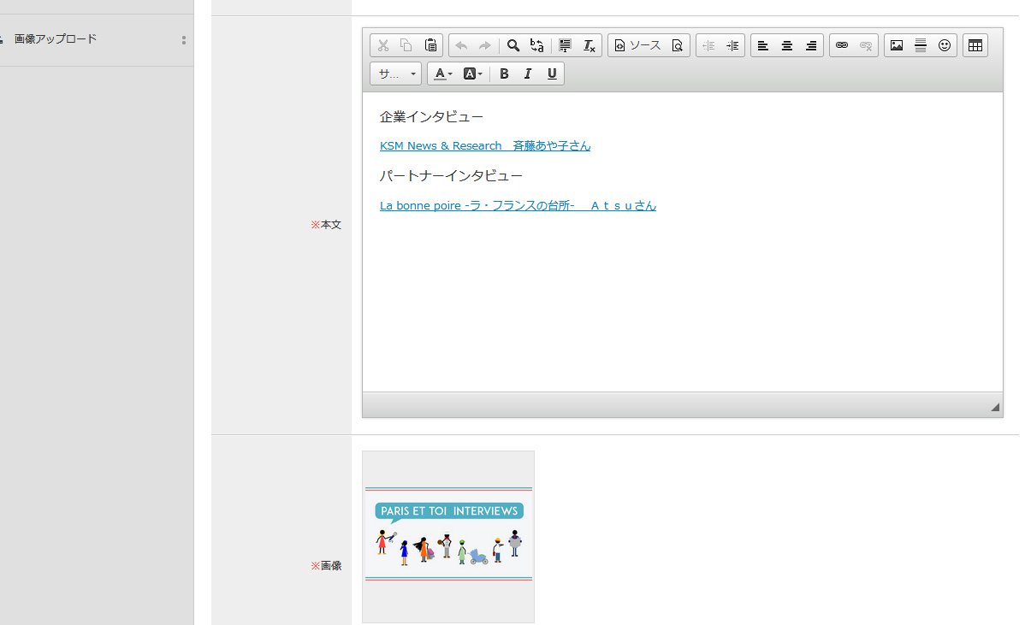
記事作成ページ1
この画像はＴＯＰページへ
サムネイルとしてのみ使用。
記事には自動反映しない様に
したいです。

Slide 4
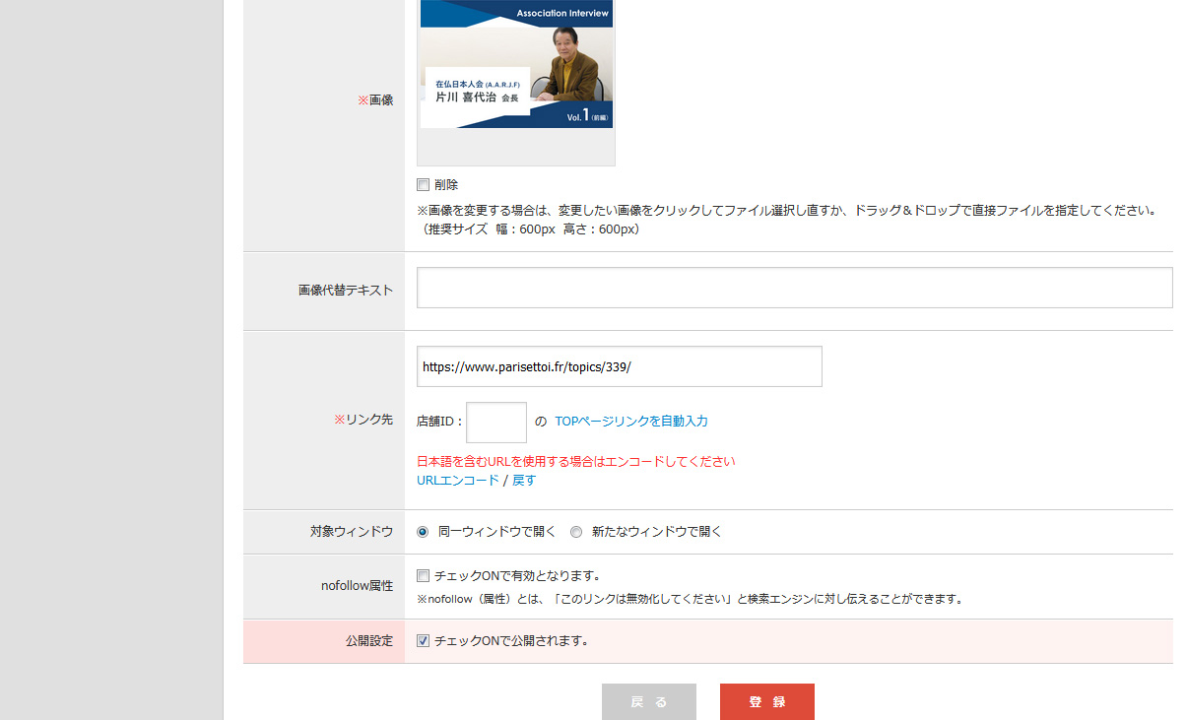
記事作成ページ2
既存の特集の様に、
リンク先のみを指定することは
出来ますでしょうか。
記事を書くか、
リンク先に直接飛ぶか選べるように
したいです。

